Slide 1

Modelos Causales
Dr. Juan Carlos Olivares Rojas
Marzo 2025
Notes:
1

Slide 2
Unidad 2
Judea Pearl y la Escalera de la Causalidad

Slide 3
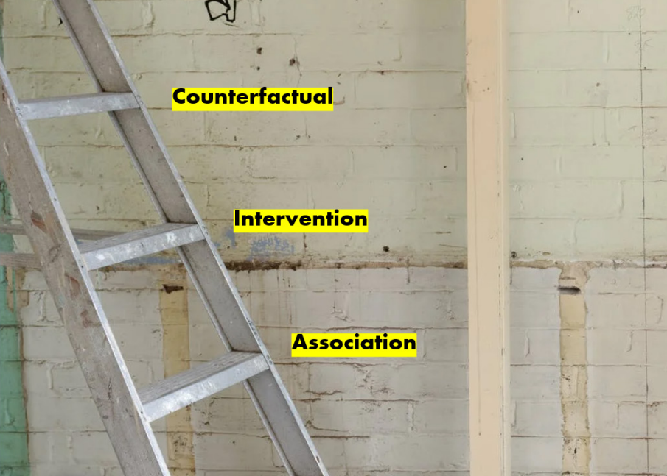
Escalera de la Causalidad

Slide 4
Peldaños
El primer peldaño de la escalera representa la asociación. La actividad relacionada con este nivel es la observación.
Mediante la asociación, podemos responder preguntas sobre cómo ver una cosa cambia nuestras creencias sobre otra cosa; por ejemplo, cómo observar un lanzamiento espacial exitoso de SpaceX cambia nuestra creencia de que el precio de las acciones de SpaceX subirá.

Slide 5
Peldaños
El segundo peldaño representa la intervención. La acción relacionada con el segundo peldaño es hacer o intervenir.
Las intervenciones pueden ayudarnos a responder preguntas sobre qué le sucederá a una cosa si cambiamos otra; por ejemplo, si me voy a la cama más temprano, ¿tendré más energía a la mañana siguiente?

Slide 6
Peldaños
El tercer peldaño representa el razonamiento contrafáctico. Las actividades asociadas con el tercer peldaño son la imaginación y la comprensión.
Los contrafácticos son útiles para responder preguntas sobre qué habría sucedido si hubiéramos hecho algo de manera diferente. Por ejemplo, ¿habría llegado a tiempo a la oficina si hubiera tomado el tren en lugar del coche?

Slide 7
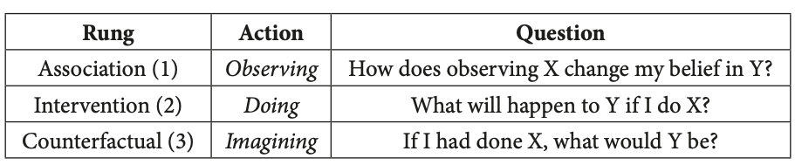
Peldaños

Slide 8
Ensayos Controlados Aleatorios
Suelen considerarse el estándar de oro para la inferencia causal. La idea clave detrás de los ECA es la aleatorización.
Asignamos aleatoriamente a los sujetos de un experimento a grupos de tratamiento y control, lo que nos ayuda a lograr la eliminación de la confusión. Hay muchos diseños de ECA posibles.

Slide 9
Asociaciones
Sabemos que las asociaciones están relacionadas con la observación y que nos permiten generar predicciones.
Podemos ver las matemáticas del primer peldaño desde un par de ángulos. En esta sección, nos centraremos en la perspectiva de la probabilidad condicional.

Slide 10
Probabilidad Condicional
Es la probabilidad de un evento, dado que otro evento ha ocurrido.
Un símbolo matemático que utilizamos para expresar la probabilidad condicional es | (conocido como tubería o barra vertical). Leemos P(X|Y) como una probabilidad de X dado Y.

Slide 11
Probabilidad Condicional
Esta notación está un poco simplificada. Lo que normalmente queremos decir con P(X|Y) es P(X = x|Y = y), la probabilidad de que la variable X tome el valor x, dado que la variable Y tome el valor y.
Esta notación también se puede extender a casos continuos, donde queremos trabajar con densidades de probabilidad; por ejemplo, P(0 < X ​​< 0,25|Y > 0,5).

Slide 12
Probabilidad Condicional
Imagina que tienes una librería en Internet.
¿Cuál es la probabilidad de que una persona compre el libro A, dado que compró el libro B? Esta pregunta se puede responder utilizando la siguiente consulta de probabilidad condicional: P(libro A|libro B)

Slide 13
Probabilidad Condicional
Tenga en cuenta que la fórmula anterior no nos da ninguna información sobre la relación causal entre ambos eventos. No sabemos si la compra del libro A provocó que el cliente comprara el libro B, la compra del libro B provocó que comprara el libro A, o si hay otro evento (no observado) que causó ambos. Solo obtenemos información sobre la asociación no causal entre estos eventos. Para verlo presentaremos brevemente un concepto más importante.

Slide 14
Modelos Causales Estructurales (SCM)
Son una herramienta simple pero poderosa para codificar relaciones causales entre variables. Los SCM los utilizaremos como nuestro proceso de generación de datos.
De esta manera, imitaremos un escenario frecuente del mundo real donde se desconoce el verdadero proceso de generación de datos y lo único que tenemos son datos de observación.

Slide 15
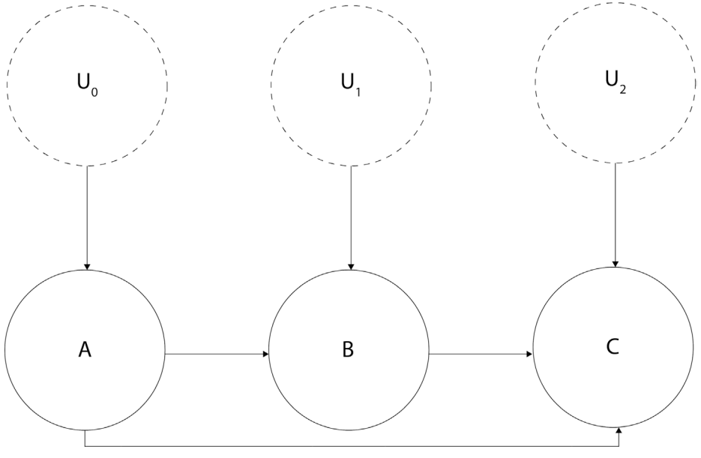
Modelos Causales Estructurales (SCM)

Slide 16
Modelos Causales Estructurales (SCM)
Los círculos o nodos de la figura anterior representan variables.
Las líneas con flechas o bordes representan relaciones entre variables.
Como puede ver, hay dos tipos de variables (marcadas con líneas discontinuas y regulares). Las flechas al final de las líneas representan la dirección de la relación.

Slide 17
Modelos Causales estructurales
Los nodos A, B y C están marcados con líneas continuas. Representan las variables observadas en nuestro modelo.
A este tipo de variable la llamamos endógena. Las variables endógenas siempre son hijas de al menos otra variable en un modelo.

Slide 18
Modelos Causales estructurales
El otro tipo de nodos (nodos U_{X}) están marcados con líneas discontinuas.
A estas variables las llamamos exógenas y están representadas por nodos raíz en el gráfico (no son descendientes de ninguna otra variable).
Las variables exógenas también se denominan variables de ruido.

Slide 19
Variables de Ruido
Cabe señalar que la mayoría de los métodos de inferencia causal y de descubrimiento causal requieren que las variables de ruido no estén correlacionadas entre sí (de lo contrario, se convierten en factores de confusión no observados).
Esta es una de las principales dificultades de la inferencia causal en el mundo real, ya que a veces es muy difícil estar seguros de que hemos cumplido con este supuesto.

Slide 20
SCM
Un SCM puede representarse gráficamente (como en en el ejemplo anterior) o como una serie de ecuaciones.
Estas dos representaciones tienen propiedades diferentes y pueden requerir diferentes suposiciones (por ahora, dejaremos de lado esta complejidad), pero se refieren al mismo objeto: un proceso de generación de datos.

Slide 21
SCM
A, B, C y U_{X} representan los nodos, y ≔ es un operador de asignación, también conocido como operador de morsa.
Lo usamos aquí para enfatizar que la relación que estamos describiendo es direccional (o asimétrica), a diferencia del signo igual regular que sugiere una relación simétrica. Finalmente, f_{A}, fB, f_{C} representan funciones arbitrarias (pueden ser tan simples como una suma o tan complejas como desee).

Slide 22
Otro ejemplo
Tomando el caso de una librería, primero definamos un modelo de mercado de valores que pueda generar datos con una probabilidad distinta de cero de comprar el libro A, dado que compramos el libro B.
Hay muchos modelos de mercado de valores posibles que podrían generar dichos datos. Cómo el que se muestra a continuación:

Slide 23
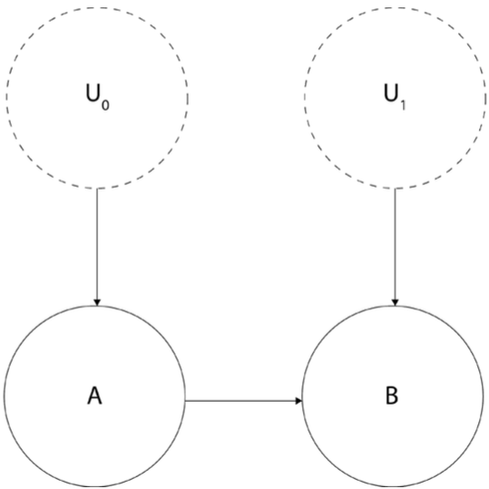
Otro ejemplo

Slide 24
Otro ejemplo
El sistema de ecuaciones que representa el modelo es:
U₀ ~ U (0,1)
U₁ ~ N (0,1)
A := 1_{{ U0 >.61}}
B ≔ 1_{{(A+ .5*U1 ) > .2}}

Slide 25
Otro ejemplo
En las fórmulas anteriores, U₀ es una variable aleatoria continua distribuida uniformemente entre 0 y 1.
U₁ es una variable aleatoria distribuida normalmente, con un valor medio de 0 y una desviación estándar de 1.
A y B son variables binarias, y 1_{{f}} es una función indicadora.

Slide 26
Resolución del problema
El código del python se encuentra en: https://bit.ly/causal-ntbk-02
El código para calcular P(A|B):
proba_book_a_given_book_b = buy_book_a[buy_book_b].sum() / buy_
book_a[buy_book_b].shape[0]
La probabilidad es de 0.638

Slide 27
Resumamos
Las asociaciones son útiles. Nos permiten generar predicciones significativas de una importancia práctica potencialmente alta en ausencia de conocimiento del proceso de generación de datos.
Utilizamos un SCM para generar datos hipotéticos para nuestro ejemplo de librería y estimamos la fuerza de la asociación entre las ventas del libro A y del libro B, utilizando una consulta de probabilidad condicional.

Slide 28
Resumamos
La probabilidad condicional nos permitió sacar conclusiones en ausencia de conocimiento del verdadero proceso de generación de datos, basándonos únicamente en los datos de observación (nótese que, aunque conocíamos el verdadero SCM, no utilizamos ningún conocimiento sobre él al calcular la consulta de probabilidad condicional; prácticamente olvidamos todo sobre el SCM antes de generar las predicciones).

Slide 29
Resumamos
Dicho esto, las asociaciones solo nos permiten responder a las preguntas del primer peldaño.
Subamos al segundo peldaño de la Escalera de la Causalidad para ver cómo ir más allá de algunas de estas limitaciones.

Slide 30
¿Qué son las intervencciones?
La idea de la intervención es muy simple. Cambiamos una cosa en el mundo y observamos si este cambio afecta a otra cosa en el mundo y cómo lo hace. Esta es la esencia de los experimentos científicos.
Para describir las intervenciones matemáticamente, utilizamos un operador do especial. Por lo general, lo expresamos en notación matemática de la siguiente manera:

Slide 31
¿Qué son las intervencciones?
P (Y=1 | do (X=0) )
La fórmula anterior establece que la probabilidad de Y=1, dado que fijamos X en 0.
El hecho de que necesitemos cambiar el valor de X es fundamental aquí, y resalta la diferencia inherente entre intervenir y condicionar.

Slide 32
¿Qué son las intervencciones?
El condicionamiento solo modifica nuestra visión de los datos, mientras que la intervención afecta la distribución al fijar activamente una (o más) variable(s) en un valor fijo (o una distribución).
Esto es muy importante: la intervención cambia el sistema, pero el condicionamiento no.

Slide 33
La saga de los grafos: padres, hijos y más
Cuando hablamos de grafos, a menudo utilizamos términos como padres, hijos, descendientes y antepasados.
Decimos que el nodo X es un padre del nodo Y y que Y es un hijo de X cuando hay una flecha directa de X a Y. Si también hay una flecha de Y a Z, decimos que Z es un nieto de X y que X es un abuelo de Z. Cada hijo de X, todos sus hijos y sus hijos, los hijos de sus hijos, etc. son descendientes de X, que es su antepasado.

Slide 34
Cambiando el mundo
Cuando intervenimos en un sistema y fijamos un valor o alteramos la distribución de alguna variable –llamémosla X– pueden ocurrir tres cosas:
El cambio en X influirá en los valores de sus descendientes (suponiendo que X tiene descendientes y excluyendo casos especiales en los que la influencia de X se cancela –por ejemplo, f (x)= x −x )

Slide 35
Cambiando el mundo
X se volverá independiente de sus ancestros (suponiendo que X tiene ancestros)
Se darán ambas situaciones (suponiendo que X tiene descendientes y ascendientes, excluyendo casos especiales)

Slide 36
Cambiando el mundo
Traduzcamos las intervenciones a código. Para ello, utilizaremos el siguiente modelo SCM:
U₀ ~ N (0, 1)
U₁ ~ N (0, 1)
A ≔ U₀
B ≔ 5A + U₁

Slide 37
Cambiando el mundo
Como podemos ver, la correlación entre los valores de A y B es muy alta (r=.978; p < .001).
Esto no es sorprendente, dado que B es una función lineal simple de A. La media de B está ligeramente por debajo de cero y la varianza ronda el 22.

Slide 38
Cambiando el mundo
Decíamos que una intervención cambia el sistema. Si eso es cierto, las estadísticas de B deberían cambiar como resultado de nuestra intervención. Vamos a comprobarlo:
El resultado es el siguiente:
Media de B después de la intervención en A: 7.686
Varianza de B después de la intervención en A: 0.995

Slide 39
Cambiando el mundo
Tanto la media como la varianza han cambiado. La nueva media de B es significativamente mayor que la anterior. Esto se debe a que el valor de nuestra intervención en A (1.5) es mucho mayor que lo que esperaríamos de la distribución original de A (centrada en 0).

Slide 40
Cambiando el mundo
Al mismo tiempo, la varianza se ha reducido. Esto se debe a que A se volvió constante y la única variabilidad restante en B proviene de su padre estocástico, U₁.
¿Qué sucedería si interviniéramos en B en su lugar? Veamos e imprimamos un par de estadísticas:

Slide 41
Cambiando el mundo
Al mismo tiempo, la varianza se ha reducido. Esto se debe a que A se volvió constante y la única variabilidad restante en B proviene de su padre estocástico, U₁.
¿Qué sucedería si interviniéramos en B en su lugar? Veamos e imprimamos un par de estadísticas:

Slide 42
Cambiando el mundo
Media de B tras la intervención sobre B: 0.186
Varianza de B tras la intervención sobre B: 0.995
Correlación entre A y B tras la intervención sobre B: r = -0.023; p = 0.821
Nótese que la correlación entre A y B cayó a casi cero (r=−.023), y el valor p correspondiente indica una falta de significancia (p=.821).

Slide 43
Cambiando el mundo
Esto indica que después de la intervención, A y B se volvieron independientes (linealmente). Este resultado sugiere que no hay un vínculo causal entre B y A.
Al mismo tiempo, los resultados anteriores demostraron que intervenir en A cambia B, lo que indica que hay un vínculo causal entre A y B.

Slide 44
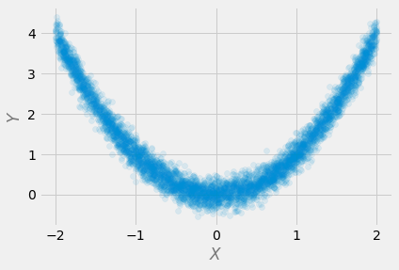
Correlación y causalidad

Slide 45
Correlación y causalidad
Es posible que hayas oído la frase de que la correlación no es causalidad. Eso es aproximadamente cierto.
¿Y qué tal la afirmación opuesta? ¿La causalidad es correlación?
La figura anterior presenta los datos generados según el siguiente conjunto de ecuaciones estructurales:
X≔𝒰 (−2, 2)
Y :=X²+ 0.2×𝒩 (0, 1)

Slide 46
Correlación y causalidad
Aunque desde el punto de vista estructural existe un claro vínculo causal entre X e Y, el coeficiente de correlación para este conjunto de datos es esencialmente igual a 0. La razón de esto es que la relación entre X e Y no es monótona, y las métricas de correlación populares como la r de Pearson o la rho de Spearman no pueden capturar relaciones no monótonas. Esto nos lleva a una conclusión importante: la falta de correlación tradicional no implica independencia entre variables.

Slide 47
Correlación y causalidad
Existen varias herramientas para realizar pruebas de independencia más generales. Por ejemplo, las métricas basadas en la teoría de la información, como el coeficiente de información máxima (CIM), funcionan de manera inmediata para datos no lineales y no monótonos. Lo mismo ocurre con el criterio de independencia de Hilbert-Schmidt (HSIC).

Slide 48
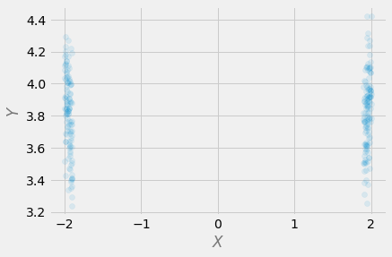
Correlación y causalidad
Otro escenario en el que es posible que no se observe correlación aunque exista causalidad es cuando el muestreo no cubre todo el respaldo de las variables relevantes. Observe la siguiente figura.

Slide 49
Correlación y causalidad
Estos datos son el resultado de exactamente el mismo proceso que los datos presentados en en el sistema anterior. La única diferencia es que tomamos muestras de acuerdo con la siguiente condición:
X=1.9 < X < −1.9.

Slide 50
Correlación y causalidad
Es prácticamente imposible estimar la verdadera relación entre X e Y a partir de estos datos, incluso con situaciones como estas que pueden ocurrir en la vida real. Todo, desde sensores defectuosos hasta sesgo de selección en estudios médicos, puede eliminar una cantidad sustancial de información de los datos observacionales y llevarnos a conclusiones erróneas.

Slide 51
¿Qué son los contrafácticos?
¿Alguna vez te has preguntado dónde estarías hoy si hubieras elegido algo diferente en tu vida? ¿Te hubieras mudado a otra ciudad hace 10 años? ¿Estudiado arte? ¿Salido con otra persona? ¿Hiciste un viaje en moto por Hawái?
Responder a este tipo de preguntas requiere que creemos mundos alternativos, mundos que nunca hemos observado. Si alguna vez has intentado hacer esto por ti mismo, ya sabes intuitivamente qué son los contrafácticos.

Slide 52
¿Qué son los contrafácticos?
Podemos pensar en los contrafácticos como una modificación mínima de un sistema. En este sentido, son similares a las intervenciones. No obstante, existe una diferencia fundamental entre ambos.
Los contrafácticos pueden considerarse intervenciones hipotéticas o simuladas que suponen un estado particular del mundo (nótese que las intervenciones no requieren ninguna suposición sobre estado del mundo).

Slide 53
¿Qué son los contrafácticos?
Por ejemplo, responder a una pregunta contrafáctica como “¿Habría comprado John el chocolate el viernes pasado si hubiera visto el anuncio la semana pasada?” requiere que sepamos muchas cosas sobre John (y su entorno) en el pasado. Por otro lado, no necesitamos saber nada sobre la vida o el entorno de John de la semana pasada para realizar una intervención (mostrarle a John un anuncio y ver si compra).

Slide 54
¿Qué son los contrafácticos?
A diferencia de las intervenciones, los contrafácticos nunca pueden observarse.
También podemos ver la diferencia entre contrafácticos e intervenciones desde otro ángulo: dos modelos causales contrafácticos diferentes pueden conducir a la misma distribución intervencionista.

Slide 55
¡Pongámonos raros (pero formales)!
Imagina que tomaste un café esta mañana y ahora te sientes mal del estómago. ¿Te sentirías igual o mejor si no hubieras tomado café?
Tenga en cuenta que no podemos responder a esta pregunta con intervenciones. Un experimento aleatorio solo nos permitiría responder a preguntas como:

Slide 56
¡Pongámonos raros (pero formales)!
“¿Cuál es la probabilidad de que personas similares a usted reaccionen al café de la misma manera que usted reaccionó, dadas circunstancias similares?” o “¿Cuál es la probabilidad de que usted se sienta mal después de tomar un café por la mañana en un día similar al de hoy, dadas circunstancias similares?”

Slide 57
¡Pongámonos raros (pero formales)!
Los contrafácticos intentan responder a una pregunta diferente: “Dado un mundo alternativo que es idéntico al nuestro y que solo difiere en el hecho de que no bebiste café esta mañana (más las consecuencias necesarias de no beberlo), ¿cuál es la probabilidad de que te sientas mal del estómago?”

Slide 58
¡Pongámonos raros (pero formales)!
Intentemos formalizarlo. Denotaremos el hecho de que bebiste café esta mañana como X=1 y el hecho de que ahora te sientes mal como Y_{X=1}=1. El subíndice ._{X=1} nos informa que el resultado, Y , ocurrió en el mundo en el que tomaste tu café por la mañana (X=1). La cantidad que queremos estimar, por lo tanto, es la siguiente:

Slide 59
¡Pongámonos raros (pero formales)!
P ( Y_{X=0}=1 | X=1, Y_{X=1}=1 )
Lo leemos como la probabilidad de que te sientas mal si no hubieras tomado café, dado que tomaste café y te sientes mal.
Vamos a analizarlo:
P (Y_{X=0}=1) representa la probabilidad de que te sientas mal (en el mundo alternativo) si no hubieras tomado café
X=1 indica que tomaste café en el mundo real
Y_{X=1}=1 indica que tomaste café y te sentiste mal (en el mundo real)

Slide 60
¡Pongámonos raros (pero formales)!
Tenga en cuenta que todo lo que aparece en el lado derecho de la barra de condicionamiento proviene de la observación real.
La expresión en el lado izquierdo de la barra condicional se refiere al mundo hipotético alternativo.

Slide 61
¡Pongámonos raros (pero formales)!
El hecho de que estemos condicionando X=1 para estimar la cantidad en el mundo donde X=0 parece bastante contraintuitivo.
Sin embargo, en un nivel más profundo, esto tiene sentido. Esta notación hace que sea prácticamente imposible reducir los contrafácticos a expresiones.

Slide 62
Problema fundamental de la inferencia causal
Los contrafácticos dejan muy claro que existe un problema inherente y fundamental con la inferencia causal. Es decir, nunca podemos observar que el mismo objeto (o sujeto) reciba dos tratamientos mutuamente excluyentes al mismo tiempo y en las mismas circunstancias.
Dado el problema fundamental de la inferencia causal, puede que se pregunte si existe alguna manera de calcular contrafácticos. Resulta que sí la hay.

Slide 63
Cálculo de contrafácticos
El cálculo de contrafácticos requiere un modelo de sistema que esté completamente especificado al menos para todas las variables relevantes.
¿Qué significa esto? Significa que necesitamos tener un conocimiento completo sobre las funciones que se relacionan con las variables relevantes en el modelo de sistema y un conocimiento completo sobre los valores de todas las variables exógenas relevantes.

Slide 64
Cálculo de contrafácticos
Afortunadamente, si conocemos las ecuaciones estructurales, podemos calcular las variables de ruido que describen al sujeto en el paso de abducción.
Judea Pearl y sus colegas propusieron un marco de tres pasos para el cálculo de contrafácticos:

Slide 65
Cálculo de contrafácticos paso a paso
• Abducción: uso de evidencia para calcular valores de variables exógenas.
• Modificación (originalmente llamada acción): reemplazo de la ecuación estructural para el tratamiento con un valor contrafáctico.
• Predicción: uso del modelo de correlación de ecuaciones modificado para calcular el nuevo valor del resultado bajo el contrafáctico.

Slide 66
Cálculo de contrafácticos paso a paso
Tomemos nuestro ejemplo del café. Sea T nuestro tratamiento: beber café, mientras que U lo caracterizará plenamente como individuo en nuestro mundo simplificado.
U=1 representa la sensibilidad al café, mientras que U=0 representa la falta de ella. Además, supongamos que conocemos el mecanismo causal de la reacción al café. El mecanismo se define mediante el siguiente SCM:

Slide 67
Cálculo de contrafácticos paso a paso
T :=t
Y≔TU + (T−1) (U−1)
¡Genial! Sabemos el resultado del tratamiento actual: Y_{T=1}=1 (bebiste el café y te sentiste mal), pero no conocemos sus características (U).
Nuestro modelo nos permite deducir de manera inequívoca el valor de U (que denotaremos como u), dado que conocemos los valores de Y y T .

Slide 68

Cálculo de contrafácticos paso a paso
Resolvamos para u transformando nuestra ecuación estructural para Y :
Despejando, u=1
El valor que obtuvimos para U revela que eres una persona sensible al café.
$$u=\frac{T+Y−1}{2T−1}$$

Slide 69
Cálculo de contrafácticos paso a paso
Este paso (resuelve los valores de las variables exógenas U) se llama abducción.
Ahora, tenemos todos los elementos necesarios para calcular resultados contrafácticos a nuestra disposición: un modelo causal y conocimiento sobre tus características personales.

Slide 70
Cálculo de contrafácticos paso a paso
Estamos listos para el siguiente paso, la modificación. Fijaremos el valor de nuestro tratamiento en el contrafáctico de interés, (T=0):
T≔0
Y≔ 0U + ( 0−1 ) ( U−1 )

Slide 71
Cálculo de contrafácticos paso a paso
Finalmente, estamos listos para el último paso, la predicción. Para hacer una predicción, necesitamos sustituir U por el valor de tus características personales que calculamos antes:
Y≔ 0*1 + (0−1) (1−1)=0
Y aquí está la respuesta: ¡no te sentirías mal si no hubieras tomado tu café!
Genial, ¿no?

Slide 72
Contrafácticos deterministas y probabilísticos
Quizás hayas notado que cuando presentamos nuestro ejemplo del café, estábamos hablando en términos de probabilidad, aunque lo resolvimos de manera determinista.
En el mundo real, no siempre podemos calcular contrafácticos de manera determinista. Afortunadamente, el marco de tres pasos que presentamos anteriormente se generaliza bien para entornos probabilísticos.

Slide 73
Causalidad y aprendizaje por refuerzo
Para muchas personas, la primera familia de métodos de aprendizaje automático que les viene a la mente cuando piensan en causalidad es el aprendizaje por refuerzo (RL).
En la formulación clásica del RL, un agente interactúa con el entorno. Esto sugiere que un agente de RL puede realizar intervenciones en el entorno. Intuitivamente, esta posibilidad mueve al RL de un peldaño asociativo uno a un peldaño intervencionista dos.

Slide 74
Causalidad y aprendizaje por refuerzo
Aunque la idea de que todo aprendizaje directo es causal puede parecer intuitiva al principio, la realidad es más matizada. Resulta que incluso para ciertos problemas de bandidos, los resultados podrían no ser óptimos si no modelamos la causalidad explícitamente.
Además, los algoritmos de aprendizaje directo basados ​​en modelos pueden sufrir de confusión.

Slide 75
Causalidad y aprendizaje semisupervisado y no supervisado
Los métodos semisupervisados ​​pueden utilizarse para el descubrimiento causal, aprovechando la asimetría de la teoría de la información entre las probabilidades condicionales e incondicionales.
La regresión inversa no supervisada es un método para descubrir qué dirección causal entre dos variables es la correcta..

Slide 76
Causalidad y aprendizaje semisupervisado y no supervisado
Además, el aumento de datos en el aprendizaje semisupervisado puede verse como una forma de desenredar las representaciones, lo que hace que las representaciones aprendidas sean menos confusas.
Como la desconfusión es solo parcial en este caso, estos modelos no pueden considerarse totalmente causales.

Slide 77
Causalidad y aprendizaje semisupervisado y no supervisado
En resumen, la relación entre las diferentes ramas del aprendizaje automático contemporáneo y la causalidad es matizada.
Dicho esto, la mayoría de los modelos de aprendizaje automático adoptados ampliamente operan en el primer peldaño, al no tener un modelo de mundo causal.

Slide 78
Causalidad y aprendizaje semisupervisado y no supervisado
Esto también se aplica a los grandes modelos de lenguaje como GPT-4, LlaMA o LaMDA, y otros modelos generativos populares como DALL-E 2. Los modelos como GPT-4 a veces pueden responder correctamente a consultas causales o contrafácticas, pero su desempeño general sugiere que estas capacidades no siempre se generalizan bien.

Slide 79
Referencias
Aleksander Molak, “Causal inference and Discovery in Python”, Packt

Slide 80
¿Preguntas?
¡Muchas Gracias!
juan.or@morelia.tecnm.mx

